Slide 1
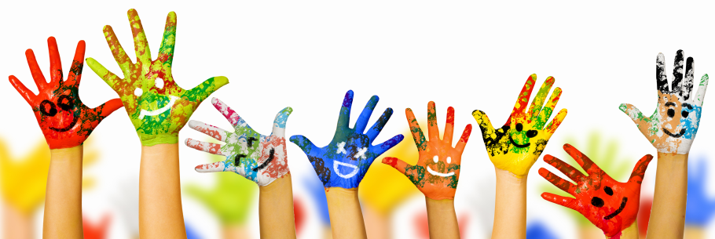
En glad sang……

Slide 2
Melodi: Vi tar en rungende..
Jeg er så glad i dag. Jeg er så glad!
Jeg er så glad i dag. Jeg er så glad!
Jeg er så glad i dag. Jeg er så glad!
Jeg er så glad i dag. Jeg er så glad!

Slide 3
Melodi: Jeg er havren…
Jeg er glad i dag, ja, jeg er glad!
Jeg er glad i dag, ja, jeg er glad!
Jeg er glad i dag, ja, jeg er glad!
Jeg er glad i dag, ja, jeg er glad!

Slide 4
Melodi: Vi vandrer med freidig mot…
Jeg er veldig glad i da-ag.
Ja, jeg er veldig glad i dag! Ja, jeg e-er så glad i da-ag.
Og du e-er så glad i da-ag!
:/:For nå i dag er jeg så glad!
For jeg er veldig glad i dag! :/:

Slide 5
Melodi: Se Norges blomsterdal…
I dag er jeg så glad!
I dag er jeg så glad i dag,
i dag er jeg så glad, i dag er jeg så glad.
I dag er jeg så glad!
I dag er jeg så glad i dag,
i dag er jeg så glad, i dag er jeg så glad.

Slide 6
Melodi: Oh, when the saints….
Vi er så glad
Vi er så glad
Vi er så glad i dag igjen
Vi er så glad i dag igj-en
vi er så jævla glad i dag!

